Slide 1
MEAN Stack Front to Back
(MEANAuthApp)
6. Register Component, Validation
& Flash messages
Angular framework review
7. Auth Service & User Registration

Slide 2
목차
1. 환경 구축
2. Express Setup & Routes
3. User Model and Register
4. API authentication and Token
5. Angular Components & Routes
6. Register Component, Validation & Flash messages
7. Auth Service & User Registration
8. Login & Logout
9. Protected Requests & Auth Guard
10. App Deployment to Heroku

Slide 3
6. Register components
Register components (사용자 등록)
Validation (입력값 검증)
Flash messages (플래시 메시지 사용)

Slide 4
Home component
home/home.component.html
<div class="jumbotron text-center">
<h1>MEAN Authentication App</h1>
<p class="lead">Welcome to our custom MEAN authentication app</p>
<div>
<a class="btn btn-primary" routerLink='/register'>Register</a>
<a class="btn btn-success" routerLink='/login'>Login</a>
</div>
</div>
<div class="row">
<div class="col">
<h3>Express Backend</h3>
<p>A rock solid Node.js/Express server using Mongoose to organize models and query the database.</p>
</div>
<div class="col">
<h3>Angular/CLI</h3>
<p>Angular/CLI to generate components, services and more. Local dev server and easy compilation</p>
</div>
<div class="col">
<h3>JWT Tokens</h3>
<p>Full featured authentication using JSON web tokens. Login and store user data</p>
</div>
</div>
Register 버튼
Login 버튼
href 대신 routerLink 속성을
이용하여 링크 생성
메인 페이지 정적 컨텐츠 작성

Slide 5
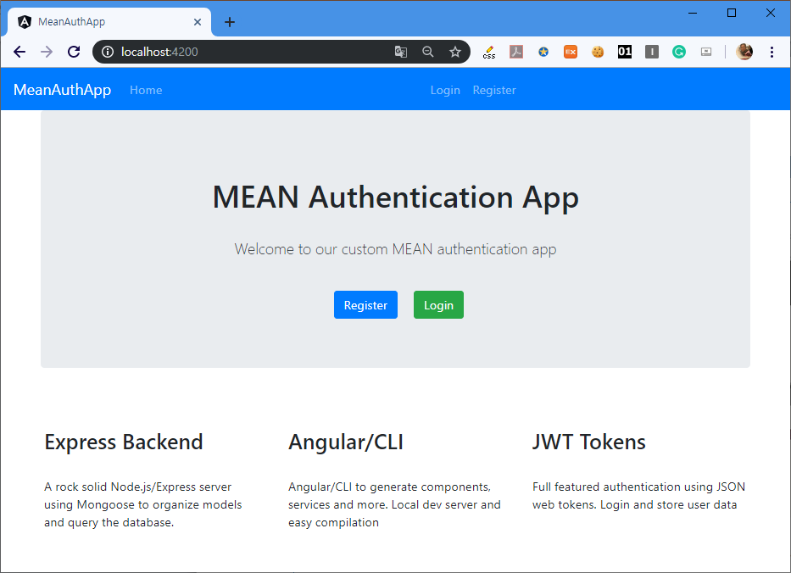
Home component
Jumbotron
3-col 레이아웃

Slide 6
Register component (사용자등록 페이지)
Register/register.component.ts
import { Component, OnInit } from '@angular/core';
@Component({
selector: 'app-register',
templateUrl: './register.component.html',
styleUrls: ['./register.component.css']
})
export class RegisterComponent implements OnInit {
name: string;
username: string;
email: string;
password: string;
constructor() { }
ngOnInit() {
}
onRegisterSubmit(){
const user = {
name: this.name,
email: this.email,
username: this.username,
password: this.password
}
}
}
사용자 등록 페이지에서는
4개의 사용자 입력정보 사용
사용자 등록 버튼을 누르면
실행되는 onRegisterSubmit()
함수 선언
아직 구체적인 작업은 지시하지 않았음
추가 필요

Slide 7
Register component
Register/register.component.html
사용자 등록 페이지 UI
<h2 class="page-header">Register</h2>
<form (ngSubmit)="onRegisterSubmit()">
<div class="form-group">
<label> Name </label>
<input type="text" [(ngModel)]="name" name="name" class="form-control">
</div>
<div class="form-group">
<label> Username </label>
<input type="text" [(ngModel)]="username" name="username" class="form-control">
</div>
<div class="form-group">
<label> Email </label>
<input type="text" [(ngModel)]="email" name="email" class="form-control">
</div>
<div class="form-group">
<label> Password </label>
<input type="password" [(ngModel)]="password" name="password" class="form-control">
</div>
<input type="submit" class="btn btn-primary" value="Submit">
</form>
(ngSubmit) Event binding
Submit 버튼이 눌리면
onRegisterSubmit() 함수가 실행됨
[(ngModel)] 2-way data-binding
사용자 입력값과 ts 파일에 선언된 변수를 양방향 연결
(ngSubmit) ← event binding
[(ngModel)] ← 2-way data-binding

Slide 8
Register component
App.module.ts 에 FormsModule 추가 필요
import { BrowserModule } from '@angular/platform-browser';
import { NgModule } from '@angular/core';
import { FormsModule, ReactiveFormsModule } from '@angular/forms';
중략
@NgModule({
중략
imports: [
BrowserModule,
FormsModule,
RouterModule.forRoot(appRoutes)
],
providers: [],
bootstrap: [AppComponent]
})
export class AppModule { }
사용자의 폼 입력을 처리하기 위해서는
FormsModule을 import하여
app.module.ts에 등록시켜야 함

Slide 9
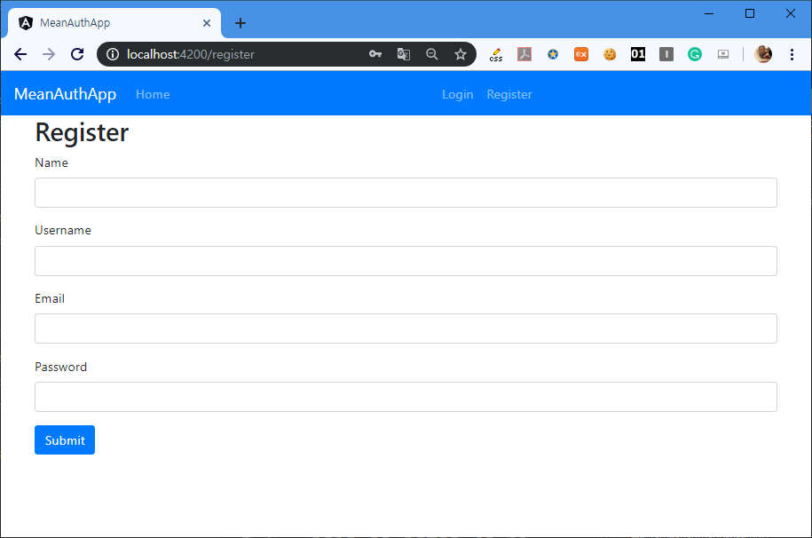
Register component
Form 동작 확인

Slide 10

사용자 입력값 검증 추가
사용자 입력값이 있는지, 이메일주소 포맷이 맞는지 검증하는 서비스 추가
  서비스는 UI 컴포넌트가 없는 백그라운드 작업 구현에 이용
서비스 생성
  Angular-src/src/app/services 폴더 생성
  위 폴더로 이동
  Validate라는 서비스 생성
    > ng g service validate

Slide 11
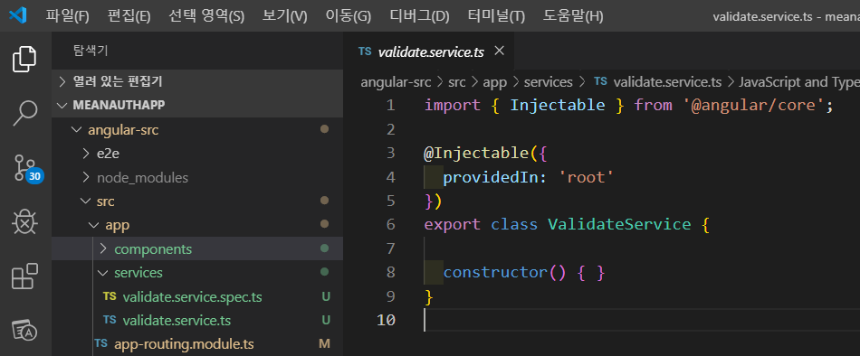
사용자 입력값 검증 추가
App/services 폴더에 두개의 파일 생성됨
이렇게 생성된 서비스는 app.module.ts 에 자동적으로 추가되지 않아 직접 추가해야 함

Slide 12
사용자 입력값 검증 추가
App.module.ts에 서비스 등록
  다음 내용 추가
중략
import { ValidateService } from './services/validate.service';
중략
providers: [ValidateService],

Slide 13
사용자 입력값 검증 추가
validate.service.ts 파일 수정
import { Injectable } from '@angular/core';
@Injectable()
export class ValidateService {
constructor() { }
validateRegister(user) {
if(user.name == undefined || user.email == undefined || user.username == undefined ||
user.password == undefined) {
return false;
} else {
return true;
}
}
validateEmail(email){
var re = /^(([^<>()\[\]\\.,;:\s@"]+(\.[^<>()\[\]\\.,;:\s@"]+)*)|(".+"))@
((\[[0-9]{1,3}\.[0-9]{1,3}\.[0-9]{1,3}\.[0-9]{1,3}])|(([a-zA-Z\-0-9]+\.)+[a-zA-Z]{2,}))$/;
return re.test(email);
}
}
검증 관련 서비스 함수 2개를 등록
validateRegister(user)
validateEmail(email)
4개의 사용자 입력값 모두를 입력해야 함
이메일주소의 유효성을 검증하는 코드
(ppt를 복사하여 사용하면 특수기호 문제로
에러 발생, 반드시 구글검색하여 사용)
구글 검색: javascript validate email

Slide 14
register.component.ts 파일 수정
import { Component, OnInit } from '@angular/core';
import { ValidateService } from '../../services/validate.service';
@Component({
selector: 'app-register',
templateUrl: './register.component.html',
styleUrls: ['./register.component.css']
})
export class RegisterComponent implements OnInit {
name: string;
username: string;
email: string;
password: string;
constructor(private validateService: ValidateService) { }
ngOnInit() {
}
컴포넌트에서 서비스를 등록
onRegisterSubmit(){
const user = {
name: this.name,
email: this.email,
username: this.username,
password: this.password
}
// Required Fields
if(!this.validateService.validateRegister(user)){
console.log(‘모든 필드들을 채워주세요');
return false;
}
// Validate Email
if(!this.validateService.validateEmail(user.email)){
console.log(‘유효한 이메일주소를 입력하세요');
return false;
}
}
}
서비스 함수를 이용

Slide 15
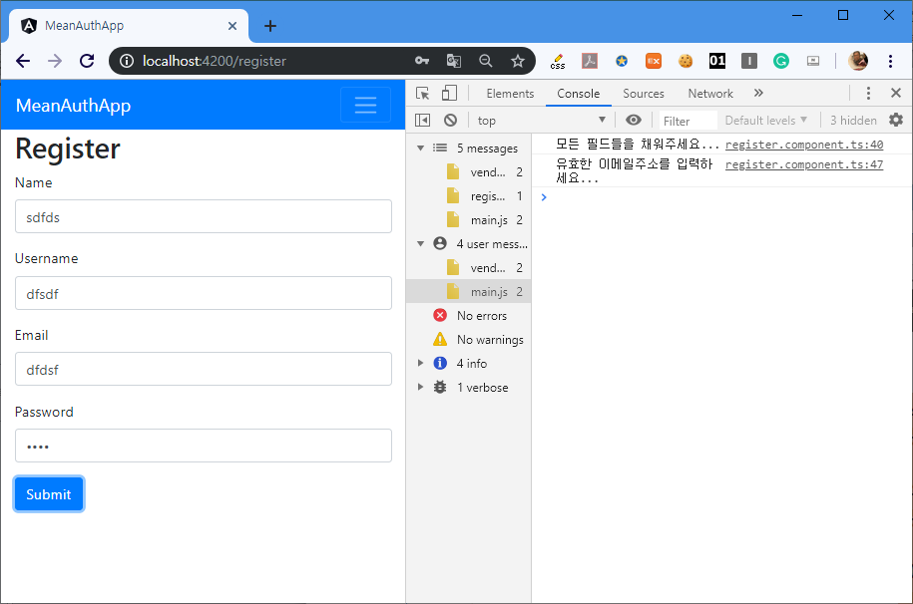
Validation Test
4개의 정보를 모두 입력해야
등록 가능
유효한 이메일주소를 입력해야
등록 가능
에러가 발생한 경우
브라우저 콘솔(F12)에 표시

Slide 16
Flash Message 기능 추가
목적
  에러메시지, 성공여부 메시지를 브라우저 화면에 잠시 보여주도록 flash message 기능을 이용하여 서비스를 수정
  콘솔 화면에 보여주는 메시지는 개발시에만 활용
Flash message 패키지 설치
  Angular-src 폴더에서 설치 (front-end에 적용)
  > cd angular-src
  npm install angular2-flash-messages --save
  Angular-src/package.json 파일에 적용 확인

Slide 17
Flash Message 기능 추가
App.module.ts 에 적용
import { ValidateService } from './services/validate.service';
import { FlashMessagesModule } from 'angular2-flash-messages';
import { FlashMessagesService } from 'angular2-flash-messages';
중략
imports: [
BrowserModule,
FormsModule,
RouterModule.forRoot(appRoutes),
FlashMessagesModule
],
providers: [ValidateService, FlashMessagesService],
중략
패키지의 모듈과 서비스를 불러옴
모듈 등록
서비스 등록

Slide 18
Flash Message 기능 추가
App.component.html 파일 수정
<app-navbar></app-navbar>
<div class="container">
<flash-messages></flash-messages>
<router-outlet></router-outlet>
</div>
Flash message를 메뉴바 아래, 메인 콘텐츠 위에 표시하도록 하기 위해
flash-messages 지시자를 이용하여 DOM 생성

Slide 19
Flash Message 기능 추가
Register.component.ts 파일 수정
import { Component, OnInit } from '@angular/core';
import { ValidateService } from '../../services/validate.service';
import { FlashMessagesService } from 'angular2-flash-messages';
중략
constructor(private validateService: ValidateService, private flashMessage: FlashMessagesService) { }
중략
// Required Fields
if(!this.validateService.validateRegister(user)){
this.flashMessage.show(모든 필드들을 채워주세요', {cssClass: 'alert-danger', timeout: 3000});
return false;
}
// Validate Email
if(!this.validateService.validateEmail(user.email)){
this.flashMessage.show(‘유효한 이메일주소를 입력하세요', {cssClass: 'alert-danger', timeout: 3000});
return false;
}
}
}

Slide 20
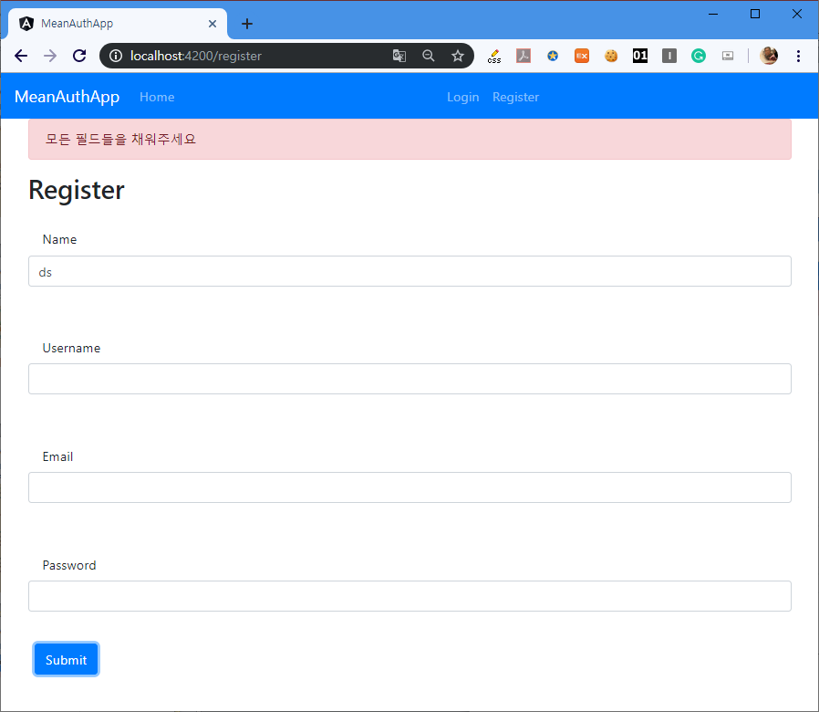

Flash Message 기능 추가
일부 필드 입력 안함
이메일주소의 형식을 틀리게 입력

Slide 21
Angular 프레임워크의 기능 리뷰
Module, 모듈
Component, 컴포넌트
Metadata, 메타데이터
Template, 템플릿
Data binding, 데이터 연결
Service, 서비스
Directive, 지시자
Architecture (Angular의 기능 활용법)
참조
https://www.slideshare.net/EdurekaIN/angular-4-tutorial-whats-new-in-angular-4-angular-training-edureka

Slide 22
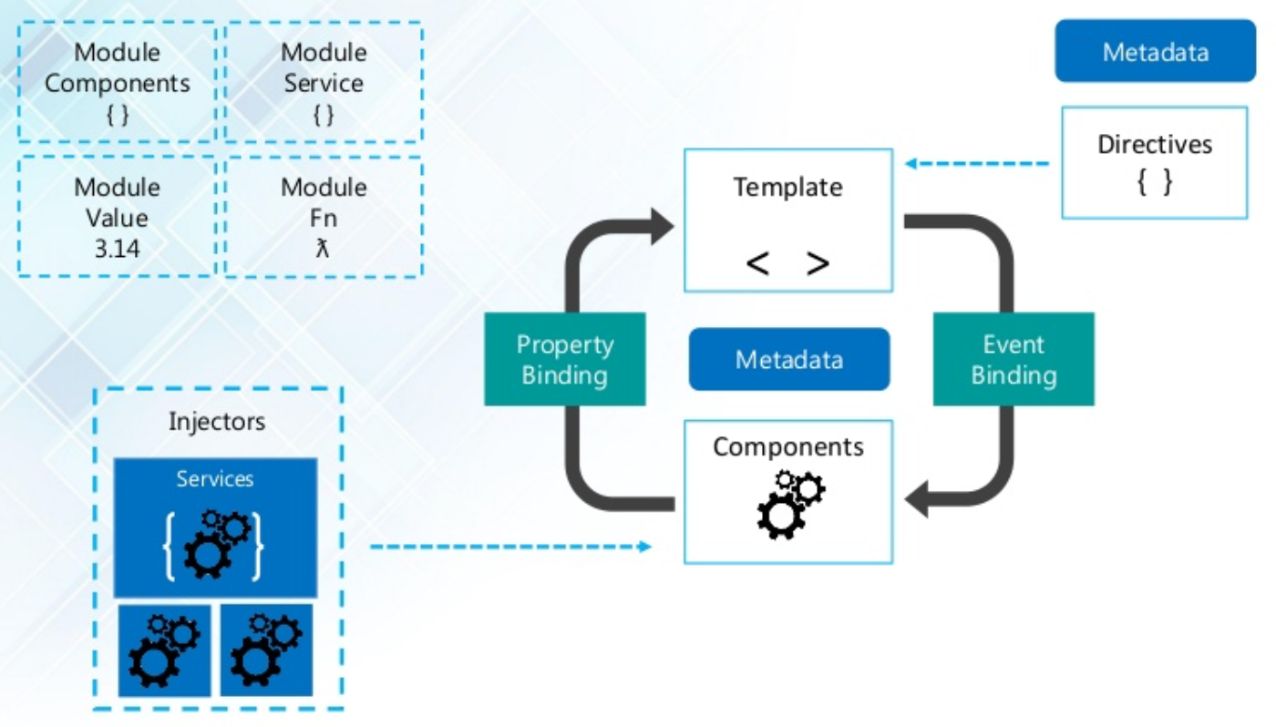
Angular – 전체 Architecture
기존에 정의된 외부의 모듈/컴포넌트/서비스를
다양하게 활용 가능
데이터에 따라
템플릿을 변경
템플릿과 컴포넌트의 데이터바인딩을 이용하여
기능을 편리하게 구현
UI가 필요하지 않은 기능들은 서비스로 정의하고
컴포넌트에서 불러와서 사용

Slide 23
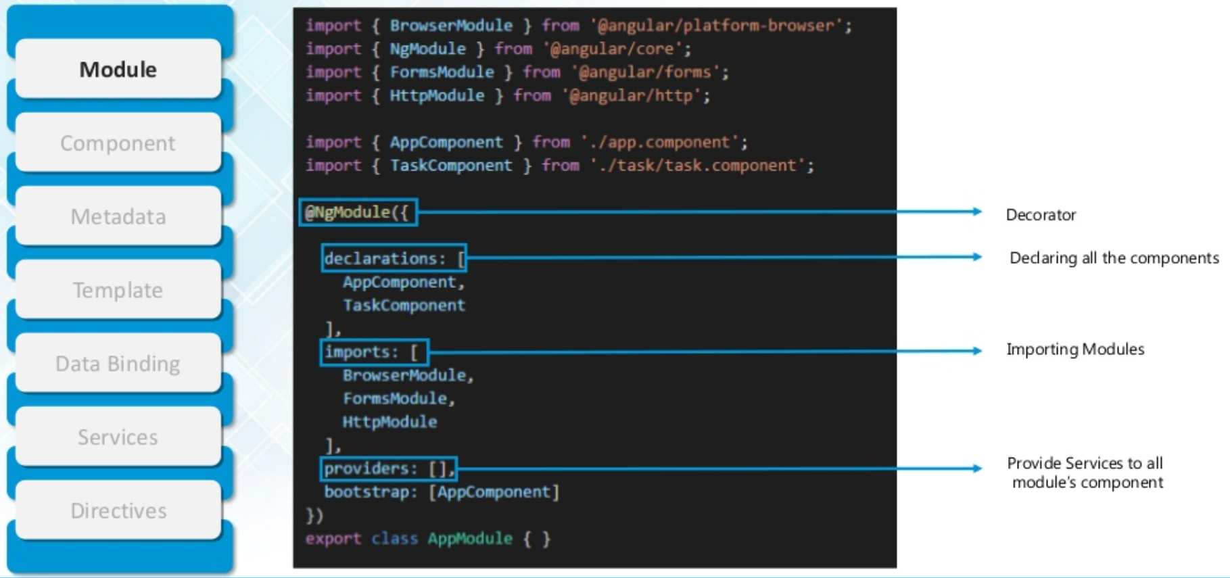
Angular – Module
모듈은 @NgModule 로 선언. 다음 내용들을 정의...
- 사용되는 컴포넌트
- 사용되는 외부 모듈
- 사용되는 서비스
- 시작 컴포넌트
이런 기능들을 포함하는
모듈을 출력

Slide 24
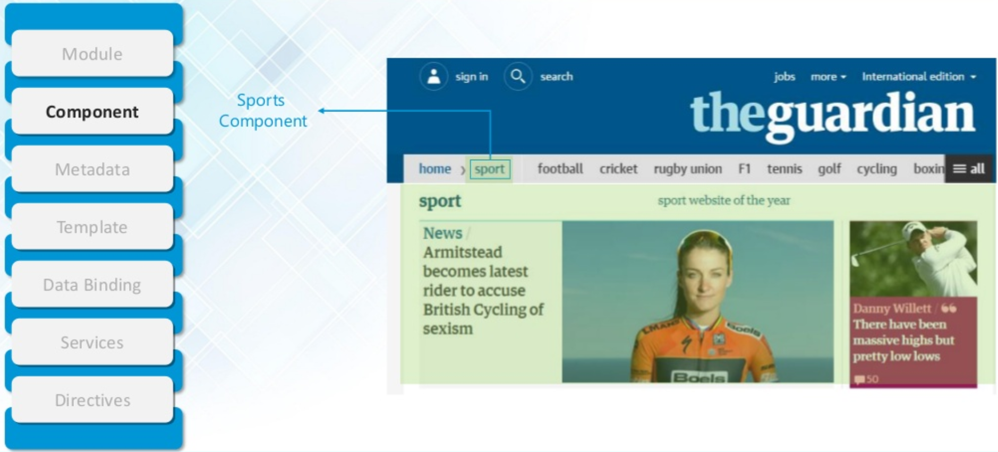
Angular – Component
특정 입출력 기능을 컴포넌트로 정의
UI 템플릿을 포함하여 기능을 정의
사용자 입출력을 담당

Slide 25
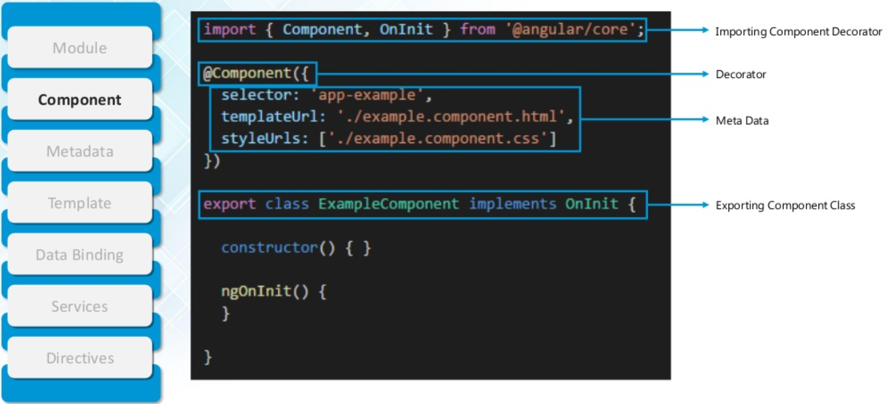
Angular – Component
컴포넌트의 상세 기능을
이곳에서 정의함
컴포넌트는 @Component 로 선언. 다음 내용들을 정의...
- selector: 이 컴포넌트를 생성할때 사용하는 태그
- templateUrl: 템플릿 html 파일을 지정
- styleUrls: 스타일 파일을 지정

Slide 26
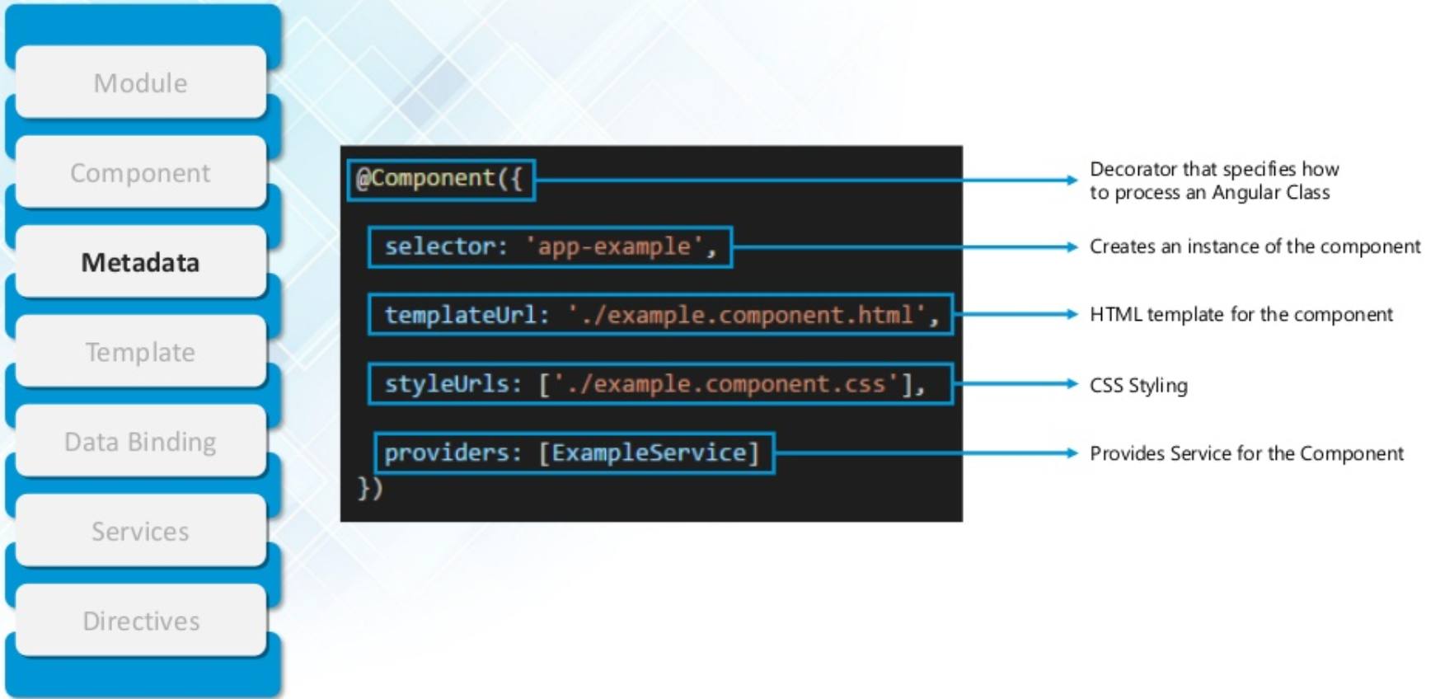
Angular – Metadata
메타데이터 형식으로 decorator를 기술함

Slide 27
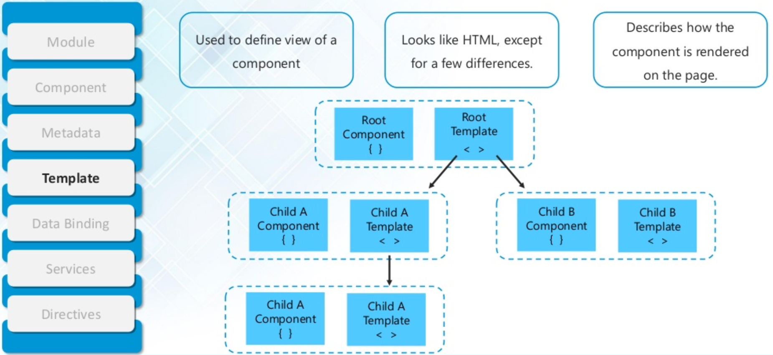
Angular – Template
특정 컴포넌트의 웹페이지에서의 뷰를 정의함
컴포넌트와 템플릿은 쌍으로 동작

Slide 28
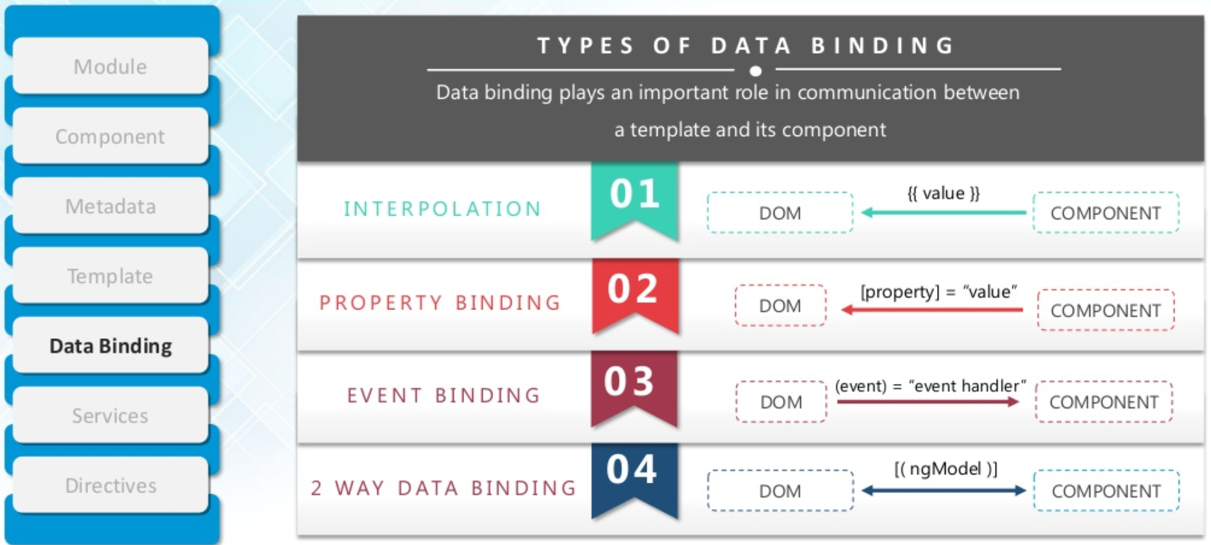
Angular – Data Binding
템플릿
컴포넌트
컴포넌트에 선언된 변수를 템플릿 뷰에 표시할 수 있음
템플릿 뷰에서 선언된 변수를 컴포넌트에서 수정할 수 있음
템플릿 뷰에서 생성되는 이벤트에 반응하여 컴포넌트에서 정의된 이벤트핸들러 함수를 실행함
템플릿 뷰에서 사용자 입력값이 컴포넌트의 변수에 직접 반영되고
컴포넌트의 변수값이 로직에 의해 바뀌면 템플릿 뷰에도 직접 반영됨
Property binding과 event binding이 동시에 실행되는 형태
Angular의 data binding 기능을 이용하면
frontend 페이지 제작이 매우 간편해짐
사용자의 동작에 대응하는 프로그래밍이 쉬움

Slide 29
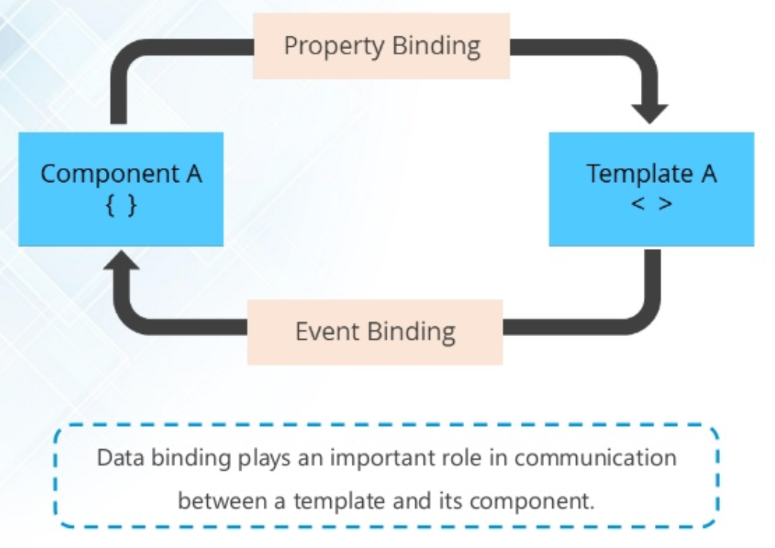
Angular – Data Binding
템플릿 뷰에서 선언된 변수를 컴포넌트에서 수정할 수 있음
템플릿 뷰에서 생성되는 이벤트에 반응하여 컴포넌트에서 정의된 이벤트핸들러 함수를 실행함

Slide 30
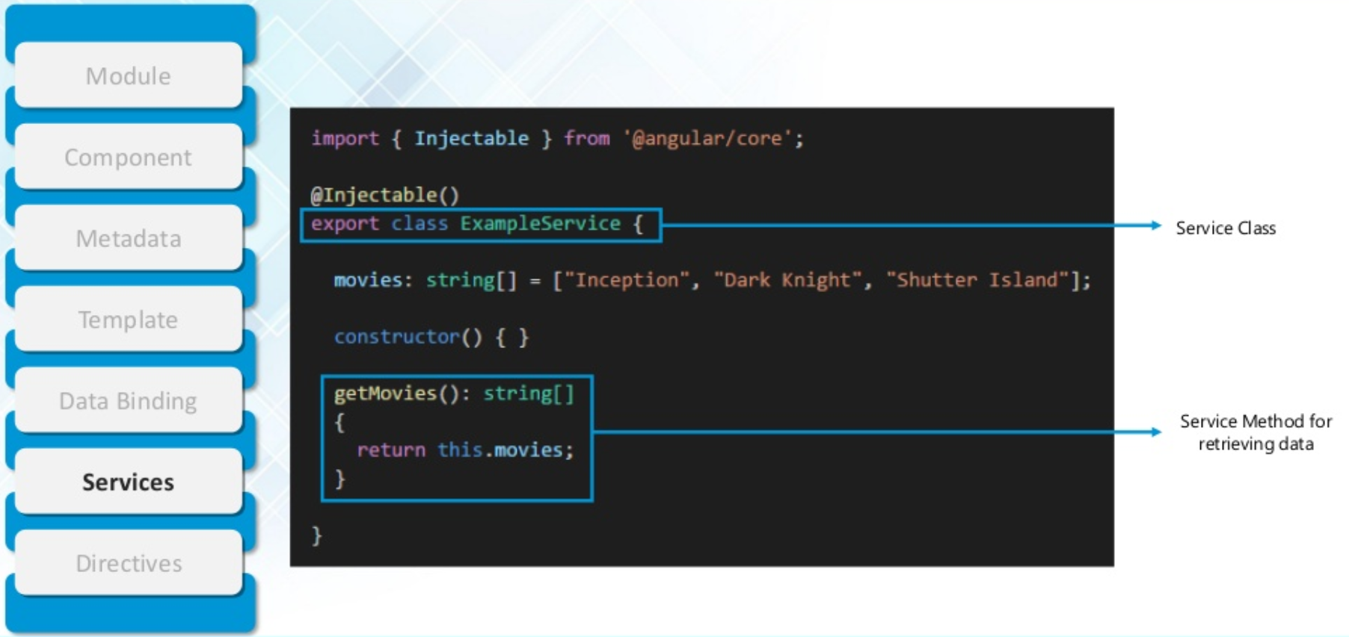
Angular – Service
서비스에서 사용할 함수를 선언
@Injectable()로 서비스 선언
사용자 UI가 없이 백그라운드에서 실행될 수 있는 기능을 서비스로 구현
컴포넌트에서는 서비스를 불러서 사용할 수 있음

Slide 31
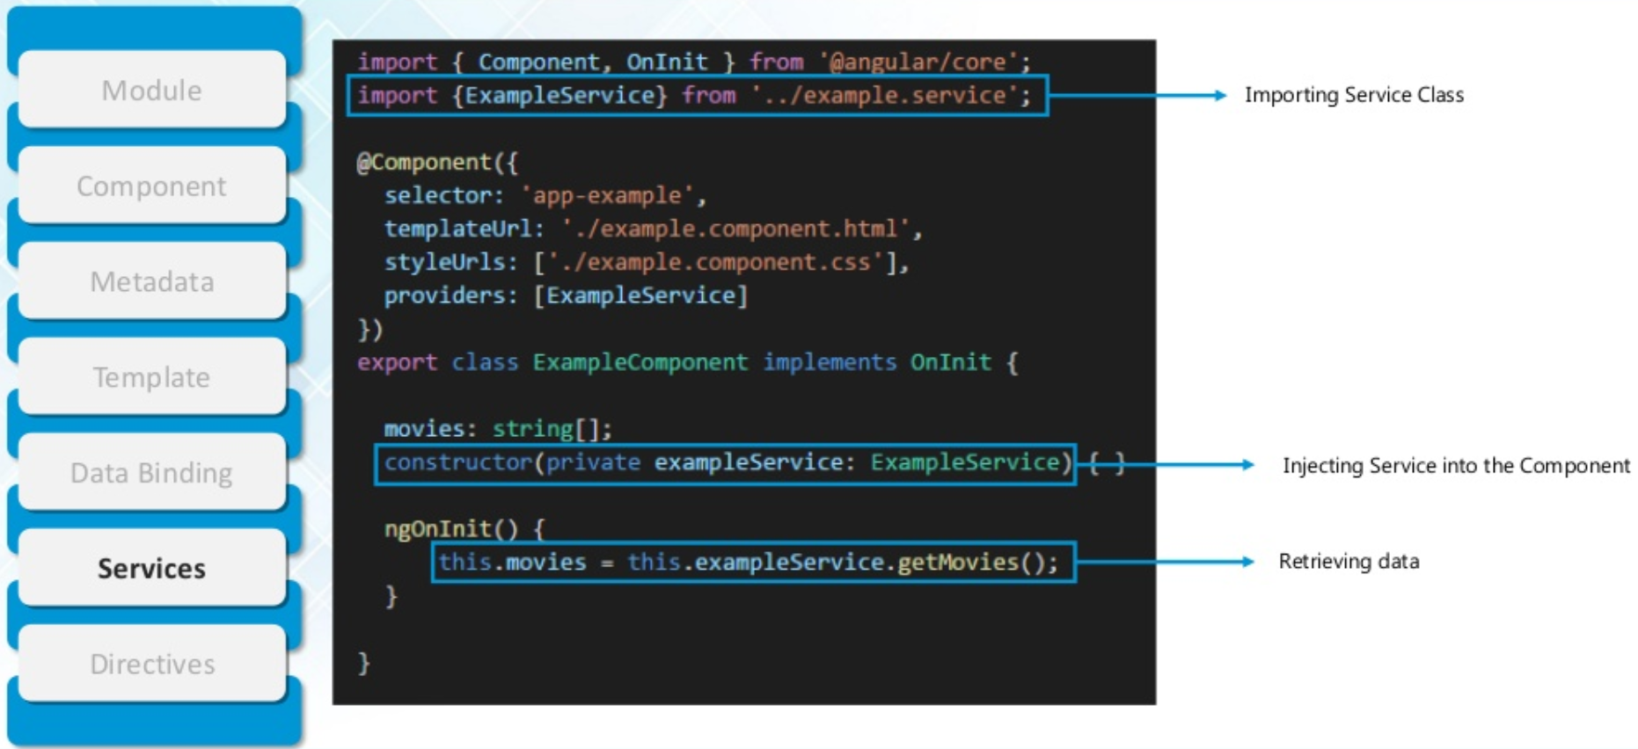
Angular – Service
서비스 클래스를 불러옴
컴포넌트에 서비스 추가
서비스에서 선언된 함수의
기능을 이용
컴포넌트에서는 서비스를 불러서 사용할 수 있음

Slide 32
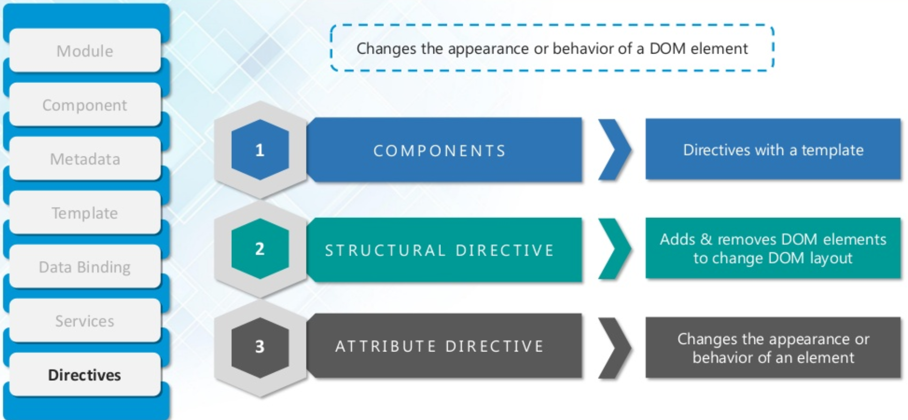
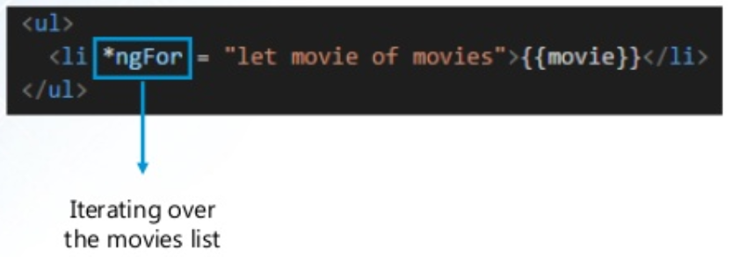
Angular – Directive (지시자)
DOM에서 사용할 수 있는 지시자들
(1) 컴포넌트를 생성하는 지시자
(2) DOM 요소의 구조를 결정하는 지시자
(3) DOM 요소의 모양, 행동을 바꿀 수 있는 지시자

Slide 33
Angular – 전체 Architecture 복습
기존에 정의된 외부의 모듈/컴포넌트/서비스를
다양하게 활용 가능
데이터에 따라
템플릿을 변경
템플릿과 컴포넌트의 데이터바인딩을 이용하여
기능을 편리하게 구현
UI가 필요하지 않은 기능을 서비스로 정의하고
컴포넌트에 불러와서 사용

Slide 34
7. Auth Service & User Registration
Auth Service (사용자 인증 서비스)
User Registration (사용자 등록 페이지)

Slide 35
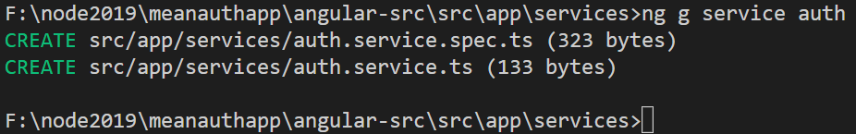
사용자 등록시 DB에 저장
새로운 auth service 생성 (사용자 인증 관련 각종 기능)
  Angular-src/src/app/services 폴더로 이동
  > ng g service auth
구현할 기능
- 사용자 등록시 서버의 Backend에 연결하여 사용자 정보를 전송
- 서버의 응답결과를 받아옴

Slide 36
Http 모듈을 사용하기 위한 준비
Http 모듈의 기능
  서버와의 ajax 통신을 이용하여 get, post, put, delete 등의 기능을 구현 가능
App.module.ts에 HttpClientModule을 등록
import { HttpClientModule } from '@angular/common/http';
중략
imports: [
BrowserModule,
FormsModule,
AppRoutingModule,
HttpClientModule,
FlashMessagesModule
],
중략

Slide 37
사용자 모델 생성
angular-src/src/app/models 폴더 생성
> cd models
User.ts 파일 생성
Meanauthapp/angular-src/src/app/models/User.ts
export class User {
name: string;
email: string;
username: string;
password: string;
}
User 라는 이름으로 사용자 모델 생성
서버측에서의 User 모델과 같은 필드 구조로 구성

Slide 38
사용자 등록시 사용자정보를 DB에 저장
Auth.service.ts 파일 수정
import { Injectable } from '@angular/core';
import { HttpClient, HttpHeaders } from '@angular/common/http';
import { Observable } from 'rxjs';
import { User } from '../models/User';
const httpOptions = {
headers: new HttpHeaders({
'Content-Type': 'application/json'
})
};
@Injectable({
providedIn: 'root'
})
export class AuthService {
authToken: any;
user: User;
constructor(private http: HttpClient) { }
registerUser(user): Observable<any> {
const registerUrl = 'http://localhost:3000/users/register';
return this.http.post(registerUrl, user, httpOptions);
}
}
HttpClient, HttpHeaders 모듈 이용 준비
Rxjs의 Observable사용 준비
User 모델 이용 준비
요청시 사용할 헤더의 옵션 준비
인증토큰, 사용자정보 객체 생성
httpClient 서비스를 이용할 http 객체 선언
서버에 사용자 정보 등록시 사용할
registerUser 함수 선언

Slide 39
사용자 등록시 사용자정보를 DB에 저장
Auth.service.ts에 선언된 사용자 등록 함수
registerUser(user): Observable<any> {
const registerUrl = 'http://localhost:3000/users/register';
return this.http.post(registerUrl, user, httpOptions);
}
입력 파라메터: User 형식의 객체 user
반환되는 데이터: <any> 데이터 형식으로 받아들여서 리턴
Observable: rxjs 방식으로 서버의 응답을 받아서 전달
서버에 사용자정보 등록을 요청하고 실패/성공의 결과를
받아서 리턴해주는 함수

Slide 40
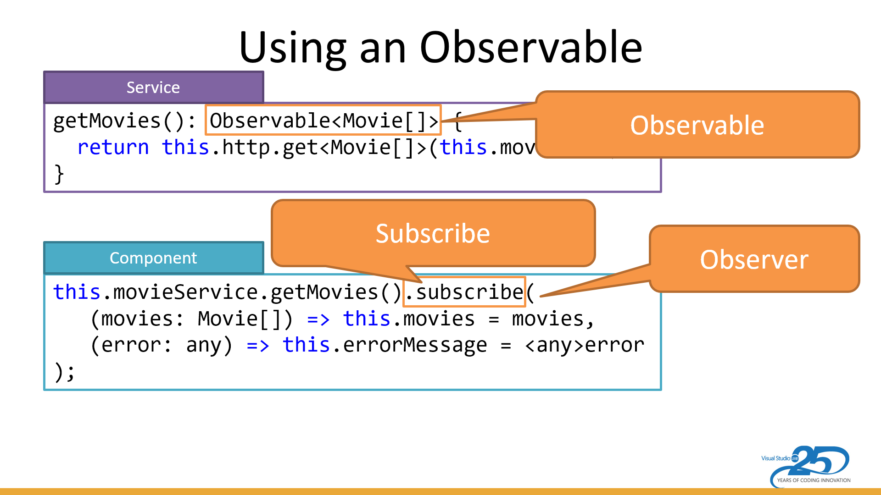
Observable과 subscribe
감시자
구독자

Slide 41
사용자 등록시 DB에 저장
참고: routes/users.js (Backend server의 응답)
// Register
router.post('/register', (req, res, next) => {
let newUser = new User({
name: req.body.name,
email: req.body.email,
username: req.body.username,
password: req.body.password
});
User.addUser(newUser, (err, user)=>{
if(err) {
res.json({success: false, msg: 'Failed to register user'});
} else {
res.json({success: true, msg: 'User registered'});
}
});
});
사용자 입력값으로
newUser 객체 생성
mongoDB에 저장
JSON 형식 응답메시지

Slide 42
사용자 등록시 DB에 저장
App.module.ts 파일에서 auth.service를 등록해야 사용가능
import { BrowserModule } from '@angular/platform-browser';
import { NgModule } from '@angular/core';
import { FormsModule } from '@angular/forms';
import { HttpClientModule } from '@angular/common/http';
import { AppRoutingModule } from './app-routing.module';
중략
import { ValidateService } from './services/validate.service';
import { AuthService } from './services/auth.service';
import { FlashMessagesModule } from 'angular2-flash-messages';
import { FlashMessagesService } from 'angular2-flash-messages';
중략
imports: [
BrowserModule,
FormsModule,
AppRoutingModule,
HttpClientModule,
FlashMessagesModule
],
providers: [ValidateService, AuthService, FlashMessagesService],
필요한 모듈 import
필요한 서비스 import
모듈 등록
서비스 등록

Slide 43
사용자 등록시 DB에 저장
import { Component, OnInit } from '@angular/core';
import { ValidateService } from '../../services/validate.service';
import { AuthService } from '../../services/auth.service';
import { FlashMessagesService } from 'angular2-flash-messages';
import { Router } from '@angular/router';
중략
constructor(
private validateService: ValidateService,
private flashMessage: FlashMessagesService,
private authService: AuthService,
private router: Router
) { }
// Validate Email
if(!this.validateService.validateEmail(user.email)){
this.flashMessage.show('Please use a valid email', {cssClass: 'alert-danger', timeout: 3000});
return false;
}
// Register User
this.authService.registerUser(user).subscribe(data => {
if(data.success) {
this.flashMessage.show('You are now registered and can log in', {cssClass: 'alert-success', timeout: 3000});
this.router.navigate(['/login']);
} else {
this.flashMessage.show('Something went wrong', {cssClass: 'alert-danger', timeout: 3000});
this.router.navigate(['/register']);
}
});
register.component.ts 파일 수정
필요한 서비스 import
Auth.service는 사용자정보를 서버에 저장
Router서비스는 페이지 리다이렉트에 사용
서비스 등록
서버의 응답을 받아서 처리
Subscribe 메서드 이용
등록 성공시 로그인 페이지로 리다이렉트
등록 실패시 등록 페이지로 리다이렉트

Slide 44
서비스와 컴포넌트의 연동
서비스
routes/user.js
백엔드 서버
auth.service.ts
Observable
// Register
router.post('/register', (req, res, next) => {
let newUser = new User({
name: req.body.name,
email: req.body.email,
username: req.body.username,
password: req.body.password
});
User.addUser(newUser, (err, user)=>{
if(err) {
res.json({success: false, msg: 'Failed to register user'});
} else {
res.json({success: true, msg: 'User registered'});
}
});
});
registerUser(user): Observable<any> {
const registerUrl = 'http://localhost:3000/users/register';
return this.http.post(registerUrl, user, httpOptions);
}
컴포넌트
register.component.ts
Subscribe
// Register User
this.authService.registerUser(user).subscribe(data => {
if(data.success) {
this.flashMessage.show('You are now registered and can log in', {cssClass: 'alert-success', timeout: 3000});
this.router.navigate(['/login']);
} else {
this.flashMessage.show('Something went wrong', {cssClass: 'alert-danger', timeout: 3000});
this.router.navigate(['/register']);
}
});

Slide 45
서비스와 컴포넌트의 연동
routes/user.js
백엔드 서버
// Register
router.post('/register', (req, res, next) => {
let newUser = new User({
name: req.body.name,
email: req.body.email,
username: req.body.username,
password: req.body.password
});
User.addUser(newUser, (err, user)=>{
if(err) {
res.json({success: false, msg: 'Failed to register user'});
} else {
res.json({success: true, msg: 'User registered'});
}
});
});
서비스
auth.service.ts
Observable
registerUser(user): Observable<any>
컴포넌트
register.component.ts
Subscribe
// Register User
this.authService.registerUser(user).subscribe(data);

Slide 46
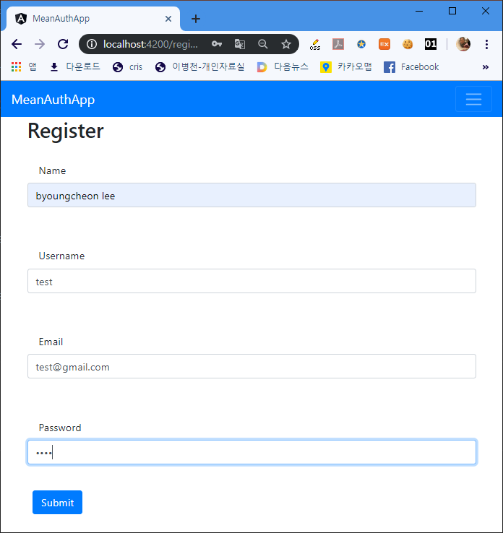
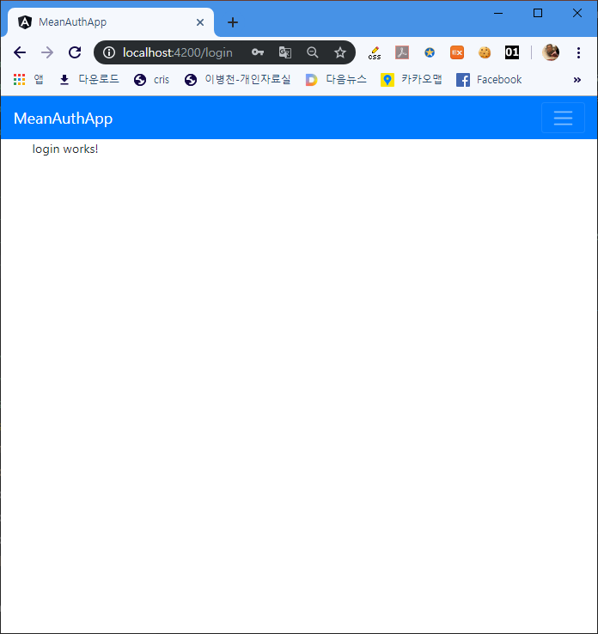
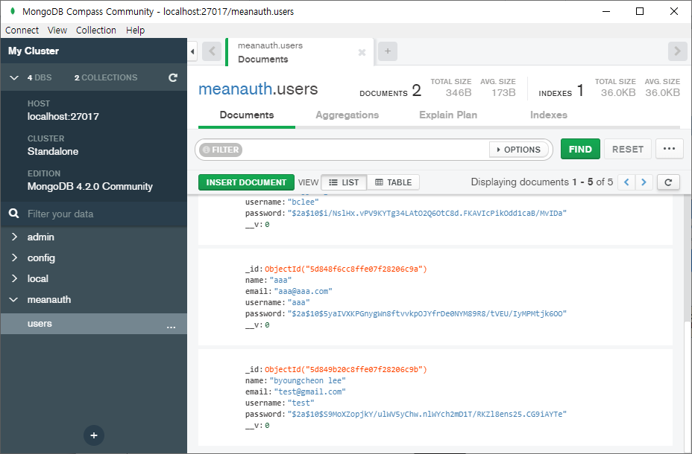
테스트
(1) 사용자 등록
(2) 사용자 등록 성공
로그인 페이지로 리다이렉트
성공!
(3) DB에 저장 확인

Slide 47
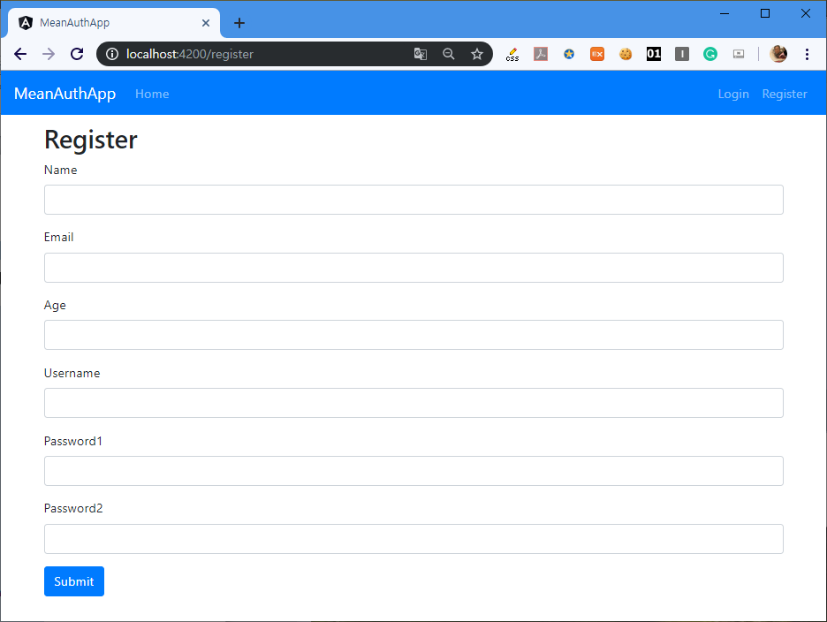
사용자 등록시 시나리오 업데이트 1
사용자 등록시 2번의 패스워드 입력이 일치하는지 확인
password1
password2

Slide 48
사용자 등록시 시나리오 업데이트 1
Register.component.html
<h2 class="page-header">Register</h2>
<form (ngSubmit)="onRegisterSubmit()">
<div class="form-group">
<label> Name </label>
<input type="text" [(ngModel)]="name" name="name" class="form-control">
</div>
<div class="form-group">
<label> Email </label>
<input type="text" [(ngModel)]="email" name="email" class="form-control">
</div>
<div class="form-group">
<label> Age </label>
<input type="text" [(ngModel)]="age" name="age" class="form-control">
</div>
<div class="form-group">
<label> Username </label>
<input type="text" [(ngModel)]="username" name="username" class="form-control">
</div>
<div class="form-group">
<label> Password1 </label>
<input type="password" [(ngModel)]="password1" name="password1" class="form-control">
</div>
<div class="form-group">
<label> Password2 </label>
<input type="password" [(ngModel)]="password2" name="password2" class="form-control">
</div>
<input type="submit" class="btn btn-primary" value="Submit">
</form>
두번의 패스워드 입력

Slide 49
Register.component.ts
export class RegisterComponent implements OnInit {
name: string;
email: string;
username: string;
password1: string;
password2: string;
password: string;
age: number;
중략…
ngOnInit() {
}
onRegisterSubmit() {
// 패스워드 값이 같은지 확인
if (this.password1 !== this.password2) {
console.log('패스워드가 다릅니다...');
this.flashMessage.show('패스워드가 다릅니다. 다시 입력하세요', { cssClass: 'alert-danger', timeout: 3000 });
return false;
}
// UI 에서 입력한 사용자 등록정보를 이용하여 user 객체 생성
const user = {
name: this.name,
email: this.email,
username: this.username,
password: this.password1,
age: this.age
};
중략…
}
}
필요한 변수 선언
2개의 패스워드 입력이 다르면
return false;
패스워드 정보를 이용하여
user 객체 생성

Slide 50
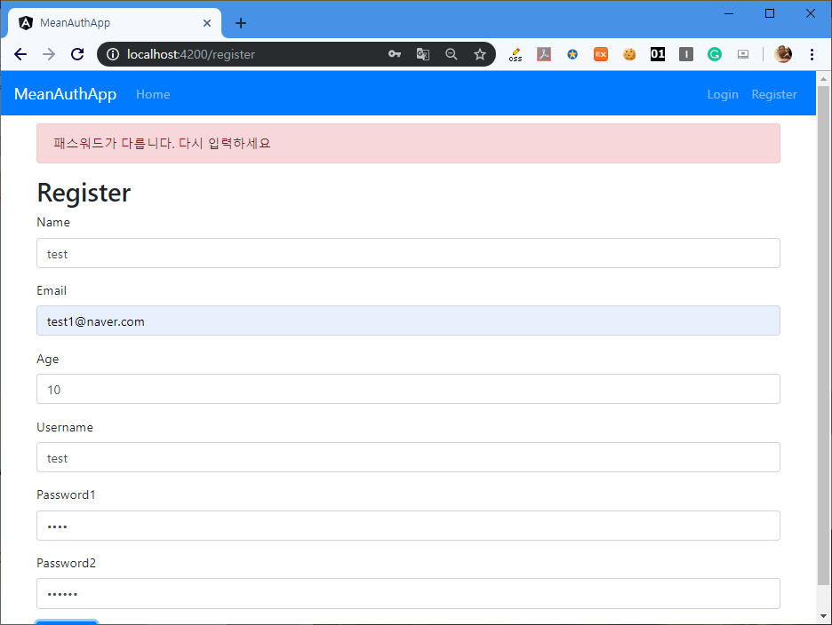
사용자 등록시 시나리오 업데이트 1
2번의 패스워드 입력이 다를 경우
에러메시지 보여줌, 등록 안됨

Slide 51
사용자 등록시 시나리오 업데이트 2
등록시 username이 중복되는지 확인하고 등록 진행
// Register 사용자등록
router.post('/register', (req, res, next) => {
let newUser = new User({
name: req.body.name,
email: req.body.email,
username: req.body.username,
password: req.body.password,
age: req.body.age
});
User.getUserByUsername(newUser.username, (err, user) => {
if (err) throw err;
if (user) {
return res.json({ success: false, msg: "동일한 아이디가 존재합니다. 사용자 등록 실패." });
} else {
User.addUser(newUser, (err, user) => {
if (err) {
res.json({ success: false, msg: '사용자 등록 실패' });
} else {
res.json({ success: true, msg: '사용자 등록 성공' });
}
});
}
});
});
백엔드 수정
Routes/users.js 파일
Username으로 검색해보고
중복되지 않는 경우에만
addUser 진행!

Slide 52

사용자 등록시 시나리오 업데이트 2
동일한 username 등록 시도시 등록 실패

